Slide 1

洗煤厂液位测量产品解决方案
雷达、超声波、3D、射频导纳开关产品介绍与应用指南
Notes:
大家好，欢迎参加本次关于洗煤厂液位测量产品的解决方案介绍会。今天，我们将详细探讨如何运用我们的雷达、超声波、静压和射频导纳开关等一系列产品，精准、可靠地解决洗煤厂复杂工况下的液位测量难题。希望通过这次分享，能为大家在实际应用中提供有价值的参考和帮助。

Slide 2

目录 / CONTENTS
01
行业挑战与需求
04
日常维护保养
洗煤厂复杂工况下的液位测量难题
定期维护，延长设备寿命，保障长期稳定运行
02
产品方案介绍
05
关键注意事项
四大系列产品，精准应对各类工况
规避风险，确保安全生产与测量准确
03
标准安装指南
06
总结与展望
规范安装，确保测量精准与设备稳定
回顾核心优势，展望未来合作
智能液位测量解决方案 · 助力洗煤行业数字化转型
Notes:
本次介绍将分为六个部分。首先，我们会分析当前洗煤厂液位测量面临的行业挑战与实际需求。接着，详细介绍我们为此量身打造的四大系列产品方案。之后，我们将提供标准的安装指南、日常维护保养建议以及关键的安全注意事项。最后，对我们的解决方案进行总结并展望未来的合作。

Slide 3


01
行业挑战与需求
洗煤厂复杂工况下的液位测量难题
Notes:
首先，让我们一同探讨当前洗煤厂在液位测量方面普遍面临的挑战和实际需求。了解这些痛点，是我们提供有效解决方案的基础。

Slide 4
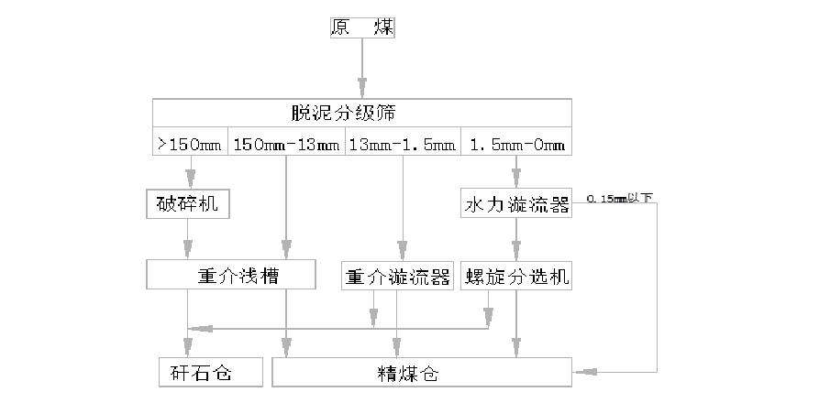








洗煤厂工艺流程与测量痛点
测量技术挑战
介质成分复杂多变
煤泥水、循环水及药剂混合，易挂料、结垢，影响测量精度。
现场环境极其恶劣
粉尘大、湿度高且伴随强振动，对仪表防护等级提出极高要求。
核心工艺环节
生产测量要求严苛
原煤准备：筛分、破碎处理
需保证高精度、高稳定性与可靠性，确保生产连续稳定运行。
煤炭分选：重介、跳汰、浮选
产品脱水：离心、过滤作业
安装维护空间受限
煤泥水处理：浓缩、压滤回收
部分工况空间狭小，设备安装难度大，后期维护与校准不便。
Notes:
洗煤厂的工艺流程主要包括原煤准备、分选、脱水和煤泥水处理等环节。在这些环节中，液位测量面临着诸多挑战：介质成分复杂，容易挂料结垢；现场环境恶劣，粉尘和振动严重；同时，生产对测量的精度和可靠性要求极高。这些痛点都对我们的测量仪表提出了严峻的考验。

Slide 5

02
产品方案介绍
四大系列产品，精准应对各类工况
Notes:
针对这些挑战，我们精心打造了四大系列液位测量产品，旨在为不同的工况提供精准、可靠的解决方案。接下来，我将为大家逐一介绍这些产品。

Slide 6
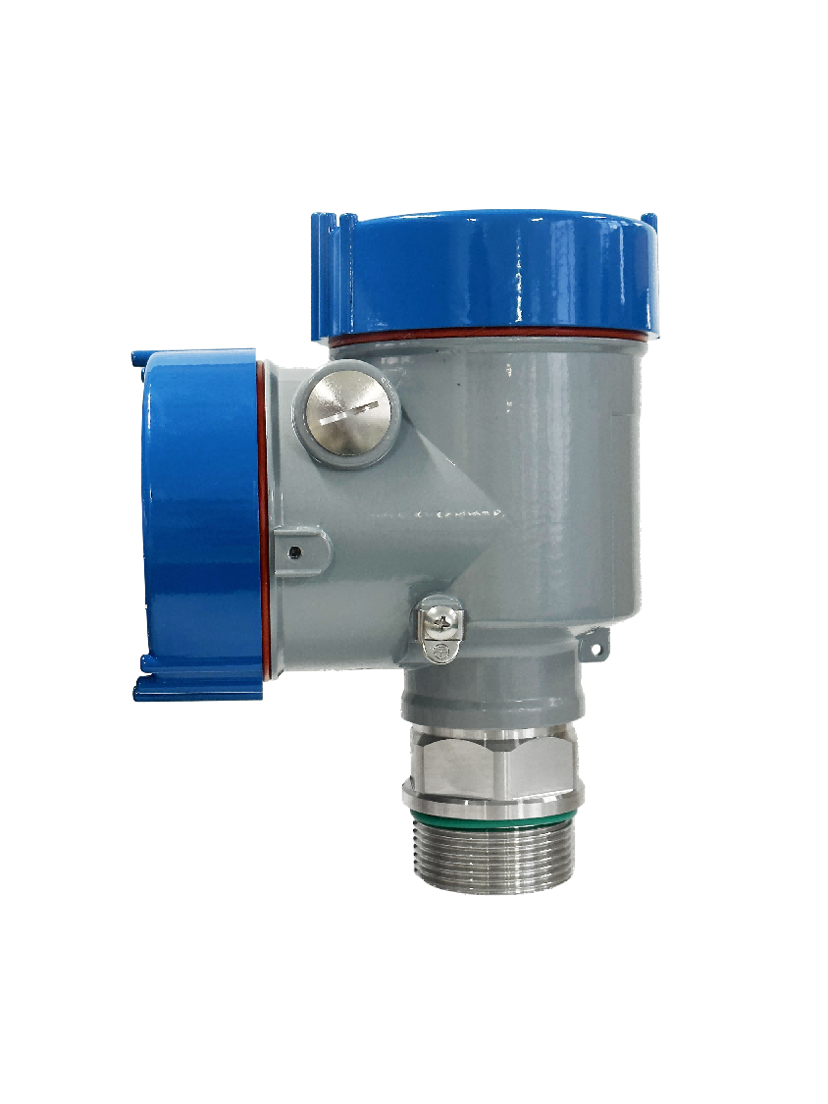
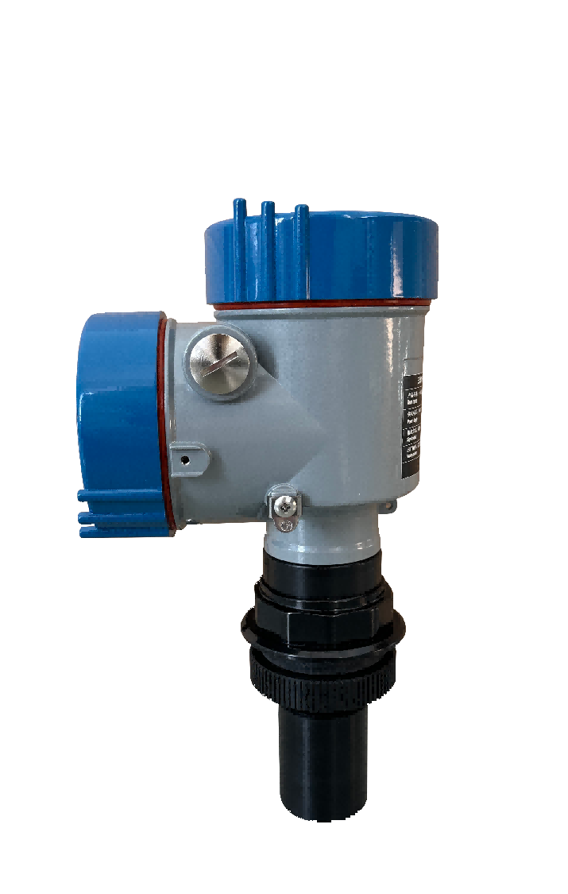
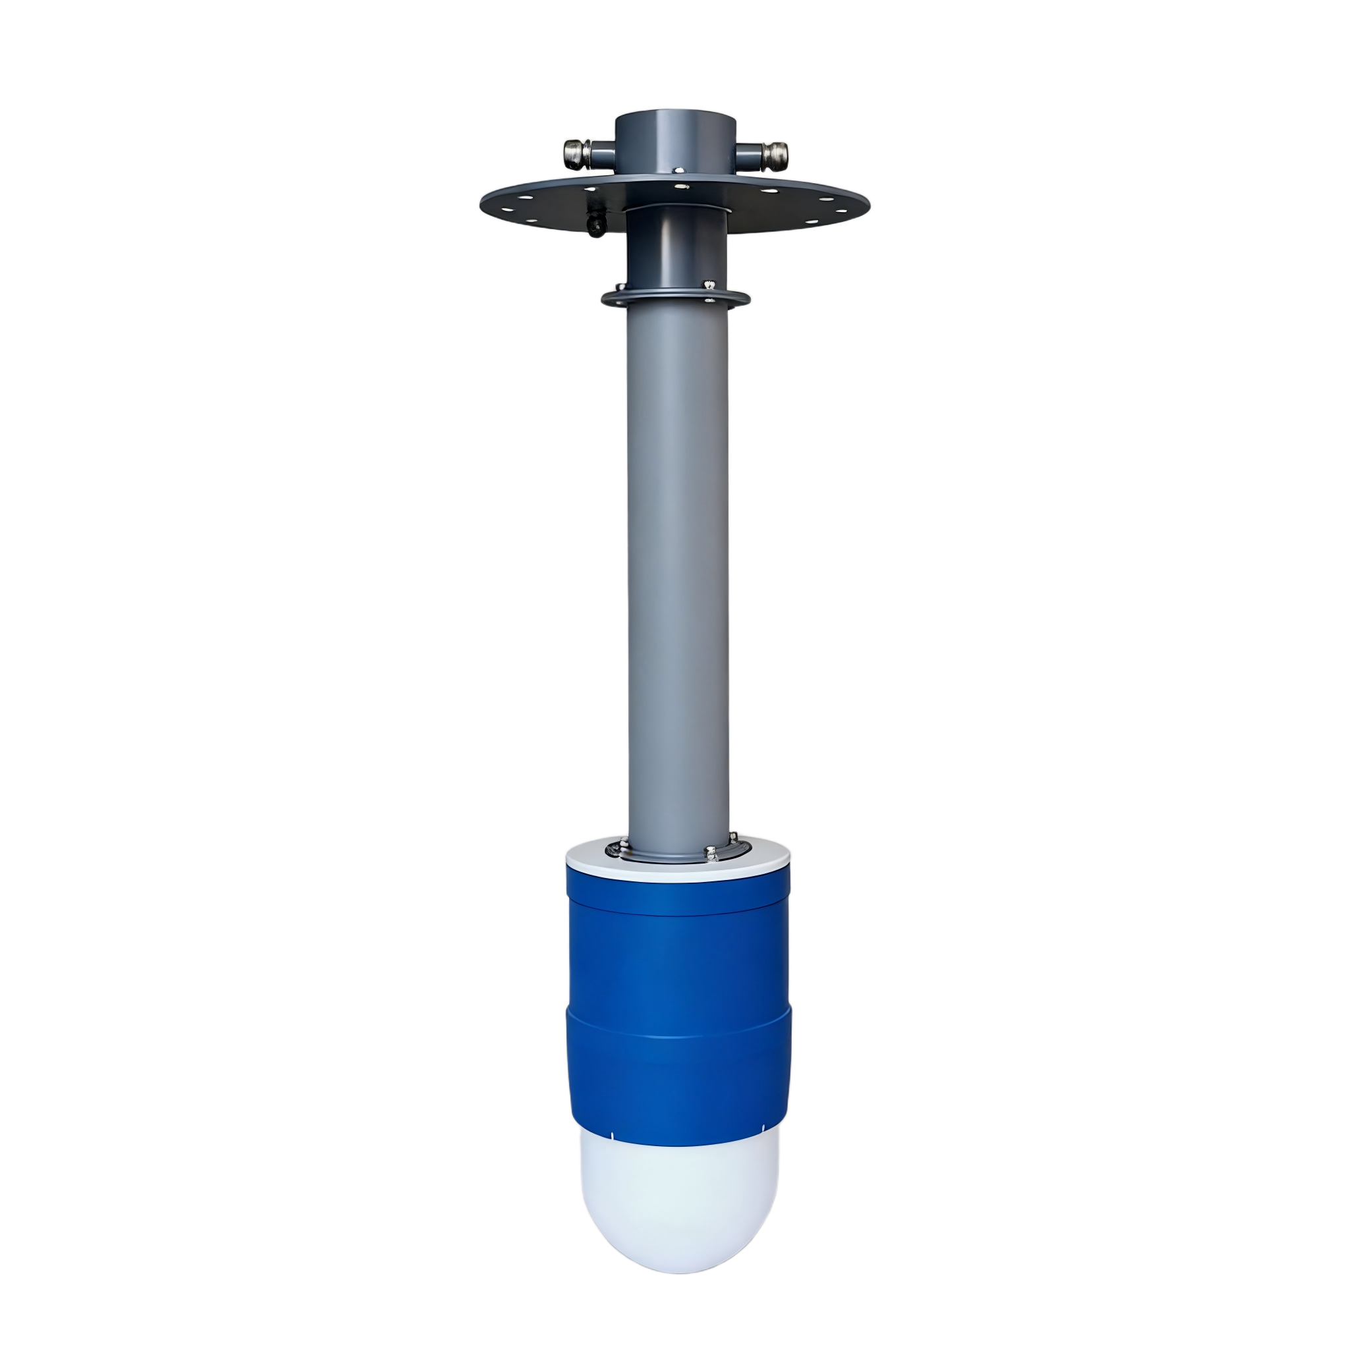
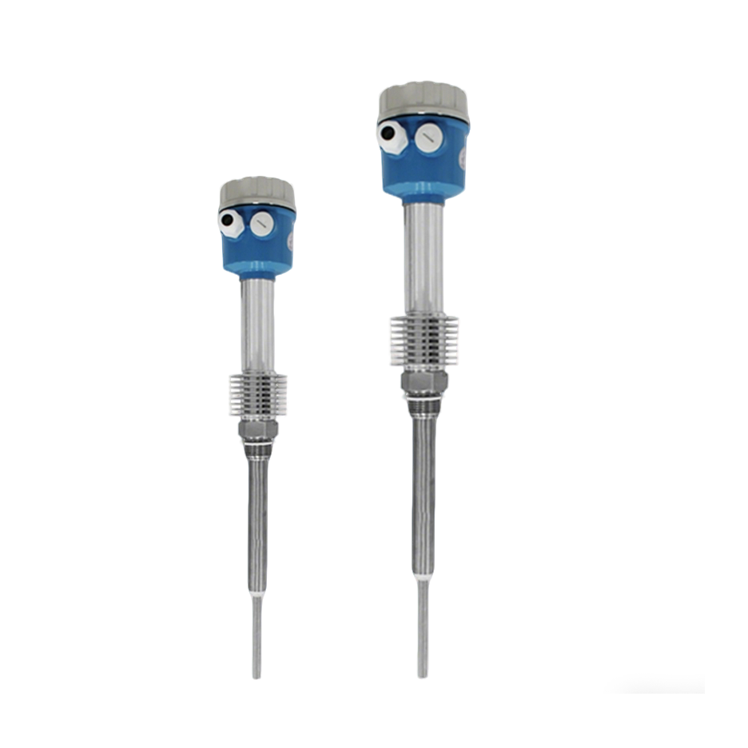
产品方案总览
雷达液位计
超声波液位计
抗粉尘、泡沫，适用于复杂工况。
安装简便，成本适中，适用于清洁或低粘度液体。
3D雷达扫描仪
射频导纳液位开关
三维扫描成像，精准测量体积和质量，适用于大型料仓的复杂料位测量。
抗挂料，可靠性高，用于高低液位报警控制。
Notes:
我们的产品方案涵盖了雷达、超声波、静压和射频导纳开关四大系列。每种产品都针对特定的应用场景进行了优化，能够精准应对洗煤厂内不同的测量需求。从非接触式的雷达和超声波，到高精度的静压式，再到用于点位控制的射频导纳开关，我们提供了全面的产品组合。

Slide 7
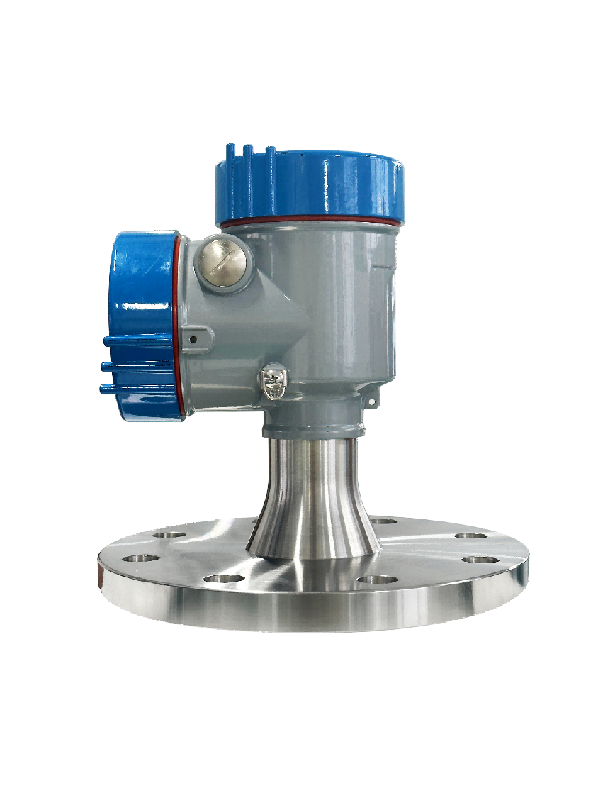



雷达液位计介绍
测量原理
基于微波脉冲反射原理，通过发射高频微波脉冲并接收其回波来计算液位高度，精准可靠。
核心优势
非接触式测量，无磨损，设备使用寿命长
不受介质密度、粘度、温度变化影响，测量精度高
抗粉尘、蒸汽、泡沫干扰能力强，适应恶劣工况
典型应用场景
广泛应用于浓缩池、介质桶、浮选机、原煤仓等工业场景的液位监测。
Notes:
首先是雷达液位计。它采用非接触式测量方式，通过微波脉冲反射来工作，因此不受介质特性和恶劣环境的影响，特别适合在粉尘大、有泡沫或蒸汽的复杂工况下使用，例如浓缩池和介质桶的液位测量。

Slide 8
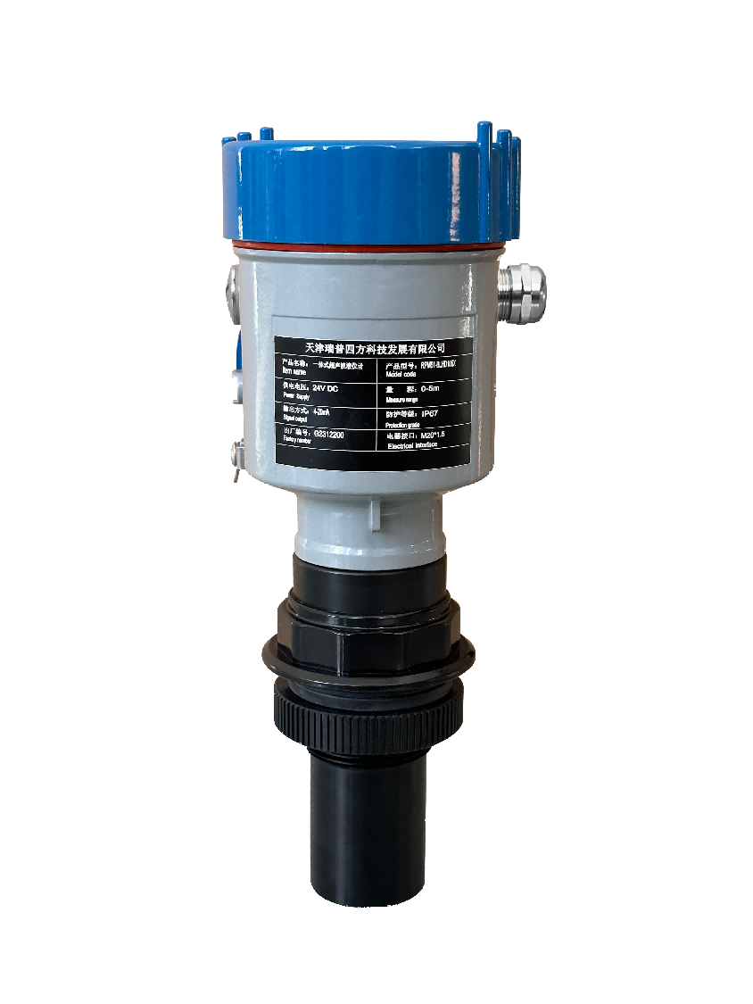

超声波液位计介绍
测量原理
利用超声波脉冲的发射与反射时间差来计算液位高度，无需接触介质即可精准测量。
核心优势
非接触式测量，安装维护方便，无磨损风险
成本相对较低，性价比高，适合大规模部署
适用于大部分清洁或低粘度液体介质
典型应用
广泛应用于清水池、循环水池、药剂桶、消防水池等各类工业及民用液位监测场景。
Notes:
接下来是超声波液位计。它同样采用非接触式测量，通过超声波反射来工作。这款产品安装简便，成本适中，非常适合用于测量清水池、循环水池等相对清洁的液体液位。

Slide 9

3D雷达扫描仪介绍
测量原理
采用调频连续波（FMCW）技术，通过多波束扫描料仓内物料表面生成三维点云图像，从而计算出物料的体积、质量及最高/最低/平均料位。
核心优势
非接触式测量，无磨损风险，可直观显示物料形态
精准测量体积和质量，支持贸易结算
能智能识别物料偏载、空洞等异常情况
典型应用场景
特别适用于洗煤厂大型原煤仓、精煤仓、煤渣仓等固体散料的料位和体积测量，实现库存精准管理。
Notes:
第三种是静压液位计。它通过测量液体的静压来确定液位高度，具有精度高、稳定性好的特点，尤其适用于密闭容器或带有压力的工况，比如一些压力罐和深井的液位测量。

Slide 10


射频导纳液位开关介绍
测量原理
通过检测探头与容器壁之间的射频导纳变化来判断液位是否到达设定点，实现精准探测。
核心优势
独特抗挂料设计，有效避免物料粘附产生的虚假信号
可靠性高，适用于各种导电和非导电介质的点位控制
典型应用
广泛应用于高低液位报警、料位开关监测以及泵的启停控制等工业场景。
Notes:
最后是射频导纳液位开关。它主要用于点位控制，通过检测射频导纳的变化来判断液位是否到达预设位置。其最大的特点是具有优秀的抗挂料能力，能够有效避免因物料粘附而产生的误报警，非常适合用于高低液位的报警和控制。

Slide 11


03
标准安装指南
规范安装，确保测量精准与设备稳定
Notes:
选对了产品，正确的安装同样至关重要。规范的安装不仅能保证测量的精准度，还能延长设备的使用寿命。接下来，我们将详细介绍每种产品的标准安装指南。

Slide 12
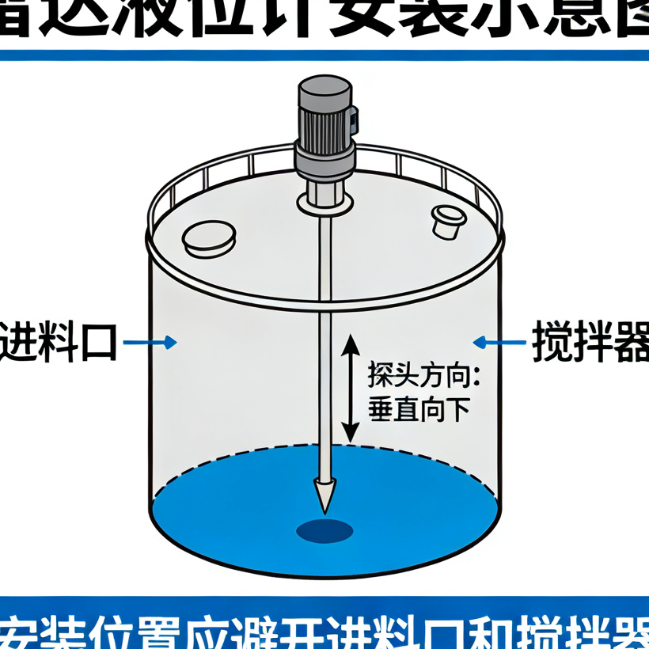




雷达液位计安装要点
安装位置选择：远离进料口、出料口、搅拌器等干扰源，避免雷达波受干扰。
安装角度要求：探头必须垂直向下，确保雷达波垂直发射和接收，避免信号折射。
法兰密封检查：确保法兰连接紧密，防止雨水、粉尘进入，影响设备使用寿命。
设备接地规范：设备外壳需可靠接地，有效防止静电积累和电磁干扰。
现场参数设置：根据实际工况准确设置量程、介质介电常数等关键参数。
Notes:
对于雷达液位计的安装，首先要选择合适的位置，远离进料口、搅拌器等可能产生干扰的区域。探头必须垂直安装，确保信号的准确发射和接收。同时，要做好法兰的密封和设备的接地工作，并根据现场情况正确设置仪表参数。

Slide 13
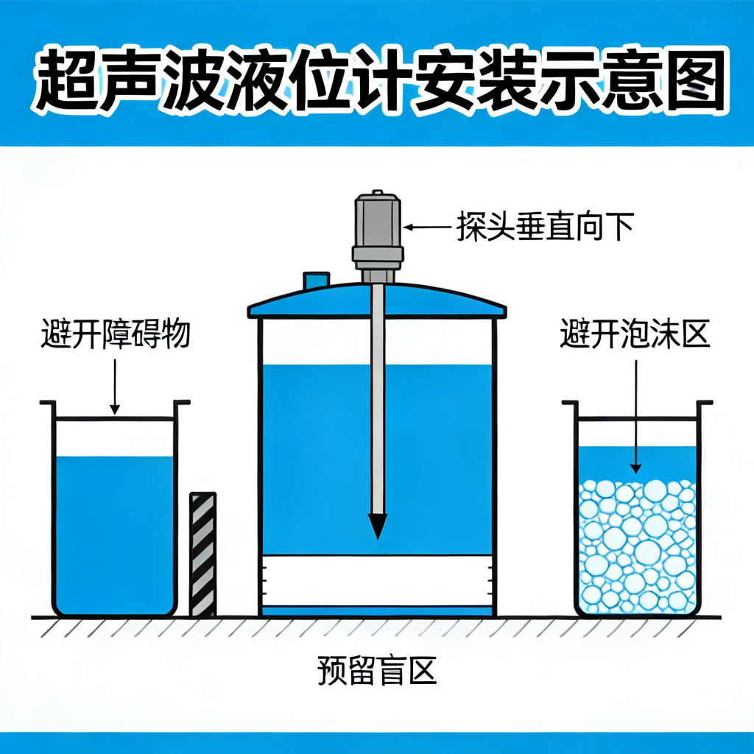




超声波液位计安装要点
安装位置选择：避开障碍物、泡沫区和强烈液面波动区域。
安装角度要求：探头必须垂直向下，确保超声波垂直发射和接收。
盲区预留距离：探头与最高液位之间必须预留足够的盲区距离。
温度补偿校准：确保仪表进行了正确的温度补偿，以保证测量精度。
电气接线规范：电源线和信号线分开穿管，避免电磁干扰。
遵循规范安装，确保设备长期稳定运行
Notes:
安装超声波液位计时，同样需要避开障碍物和泡沫区，确保探头垂直向下。特别需要注意的是，探头下方必须预留出足够的盲区，不能让最高液位进入这个区域。此外，正确的温度补偿和规范的接线也是保证测量准确的关键。

Slide 14



3D雷达扫描仪安装要点
安装位置选择
建议安装在料仓顶部中心或半径1/3处，远离进料口、爬梯、梁等障碍物，确保扫描范围内无遮挡。
安装垂直度
天线需垂直向下安装，倾角误差≤±1°，确保波束垂直作用于物料表面。
安装高度
天线底部到最高料位的距离需大于仪表的盲区范围；天线需伸出罐顶保温层或防护罩≥50mm。
Notes:
静压液位计的安装，关键在于探头的位置选择和导气电缆的处理。探头应安装在远离水流冲击的地方，并确保垂直。导气电缆必须保持畅通，不能有弯折，这样才能准确测量液体静压。安装后，务必进行零点校准。

Slide 15
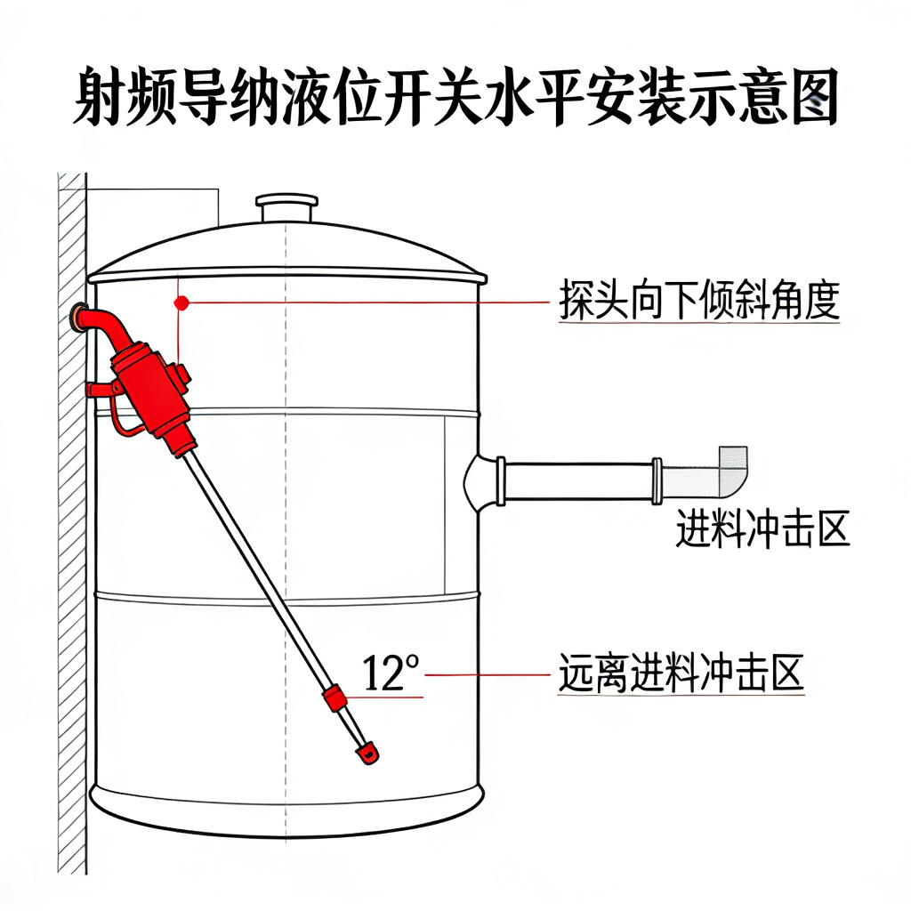




射频导纳液位开关安装要点
安装位置选择：避开进料冲击区，防止物料直接冲击探头。
安装角度：水平安装时，探头应向下倾斜5°-20°，以减少挂料。
探头绝缘：确保探头与容器壁之间良好绝缘，避免短路。
接地要求：设备外壳需可靠接地，保证测量基准稳定。
水平安装结构示意图
灵敏度调节：根据介质特性，正确调节灵敏度，避免误报或漏报。
Notes:
射频导纳液位开关的安装，要特别注意避开进料口的冲击。如果是水平安装，探头应向下倾斜一定角度，有助于减少物料挂料。同时，要保证探头与容器壁的绝缘和设备的良好接地，并根据实际介质情况调整好灵敏度。

Slide 16


04
日常维护保养
定期维护，延长设备寿命，保障长期稳定运行
Notes:
设备的稳定运行离不开日常的维护保养。接下来，我们将介绍一些通用的维护保养要点，帮助大家更好地管理和维护我们的产品。

Slide 17
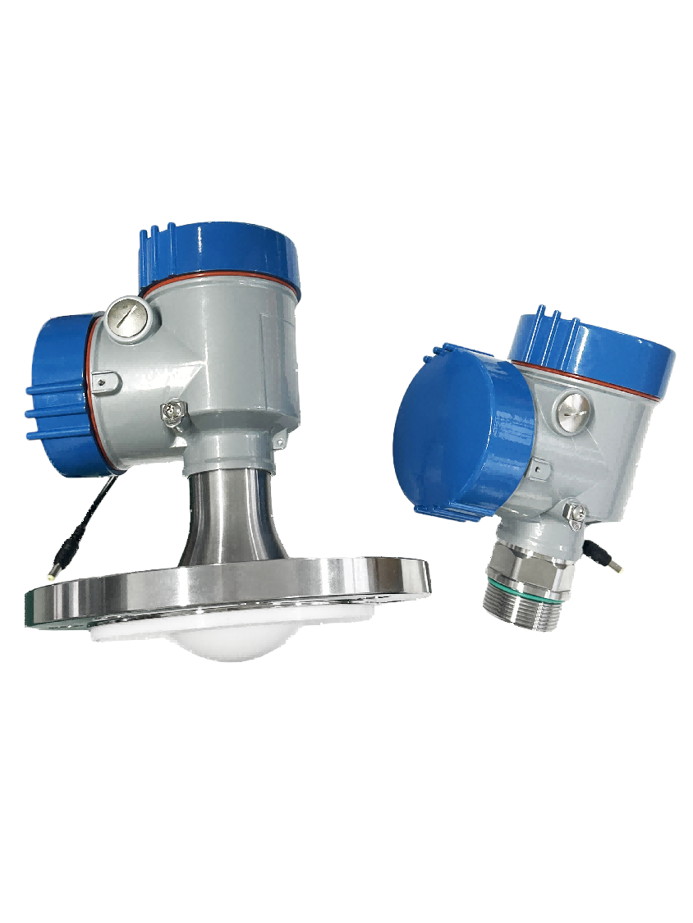

通用维护保养要点
定期清洁
定期清洁仪表外壳、探头表面的灰尘、油污和附着物，确保测量不受影响。
检查接线
检查电源线、信号线的连接是否牢固，有无破损、老化现象。
功能测试
定期测试仪表的显示、输出和报警功能是否正常。
环境检查
检查仪表的安装环境，确保防水、防尘、防腐蚀措施到位。
定期校准
根据使用频率和精度要求，定期对仪表进行校准，确保测量准确性。
Notes:
通用的维护保养主要包括几个方面：定期清洁仪表，保持探头和外壳的干净；检查接线是否牢固；测试仪表功能是否正常；检查安装环境是否符合要求；以及定期进行校准。这些简单的步骤能有效延长设备寿命，保证测量的长期稳定。

Slide 18


05
关键注意事项
规避风险，确保安全生产与测量准确
Notes:
在安装和使用过程中，还有一些关键的注意事项需要我们特别关注，这关系到安全生产和测量的准确性。

Slide 19




安全与操作注意事项
断电操作：安装、拆卸或维护仪表时，必须先切断电源，确保人身安全。
防爆要求：在易燃易爆环境中使用时，必须选用防爆型仪表，并严格按照防爆规范安装。
高空作业安全：高空安装或维护时，必须系好安全带，并有专人监护。
介质防护：接触腐蚀性或高温介质时，必须穿戴好相应的防护用品。
工业安全警示标识示例
遵守规程：严格遵守设备操作规程和工厂安全管理规定。
安全第一 · 预防为主 · 综合治理
Notes:
安全是第一位的。在操作时，必须严格遵守断电操作、防爆要求、高空作业安全等规定。同时，要根据介质特性做好个人防护，并严格遵守工厂的安全管理规程，确保生产安全和人员安全。

Slide 20



常见故障与排除
故障现象
可能原因
排除方法
无显示或显示异常
电源故障、接线松动、仪表损坏
检查电源、检查接线、联系售后维修
测量值不准确或波动大
安装位置不当、参数设置错误、探头污染、环境干扰
重新安装、重新设置参数、清洁探头、排除干扰
频繁报警或无报警
灵敏度设置不当、探头挂料、液位确实异常
调整灵敏度、清洁探头、检查实际液位
信号输出异常
接线错误、仪表设置错误、负载不匹配
检查接线、重新设置仪表、检查负载
Notes:
在使用过程中，如果遇到一些常见故障，可以参考这个表格进行初步排查。例如，无显示可能是电源或接线问题；测量不准可能与安装位置或探头清洁度有关。如果问题无法解决，请及时联系我们的售后服务团队。

Slide 21



总结与展望
核心优势总结
未来展望
专业的产品方案
四大系列产品，覆盖洗煤厂各类液位测量需求。
持续创新研发
研发更适应复杂工况的新产品，保持技术领先。
标准的安装服务
提供规范的安装指南，确保测量精准。
智能化解决方案
提供更全面的智能化方案，助力洗煤厂数字化转型。
完善的维护支持
提供维护保养建议和故障排查指导，保障长期稳定运行。
携手共创未来
期待与您携手合作，共同发展，共创美好未来。
我们致力于为洗煤厂客户提供一站式的液位测量解决方案，不断提升产品和服务水平，共创价值。
Notes:
总结一下，我们的解决方案提供了专业的产品、标准的安装服务和完善的维护支持，旨在为洗煤厂客户提供一站式的液位测量解决方案。展望未来，我们将持续创新，不断提升产品和服务水平，期待与各位携手合作，共同发展。

Slide 22





感谢聆听 / THANK YOU
山东瑞普四方测控技术有限公司
15562599559 18649041310
rip_sf@126.com
www.sdrip.cn
期待与您的合作 · Looking forward to cooperating with you
Notes:
我的介绍到此结束，非常感谢大家的聆听。如果您有任何问题或需要进一步的咨询，请随时通过屏幕上的联系方式与我们联系。谢谢！

